Slide 1
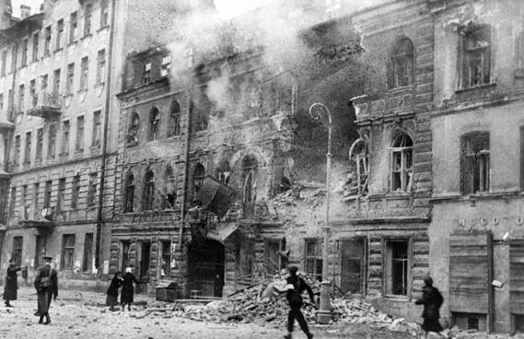
Великая Отечественная война Блокада Ленинграда 8 сентября 1941 – 27 января 1944
Выполнила:
Скольнева Настя
3в класс

Slide 2
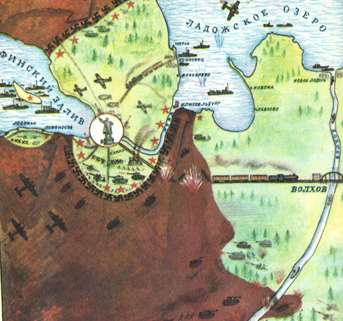
Ленинград в блокаде !

Slide 3
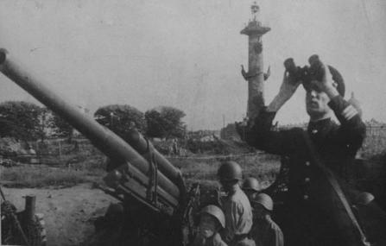
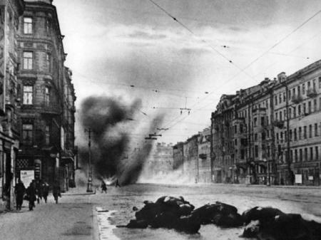
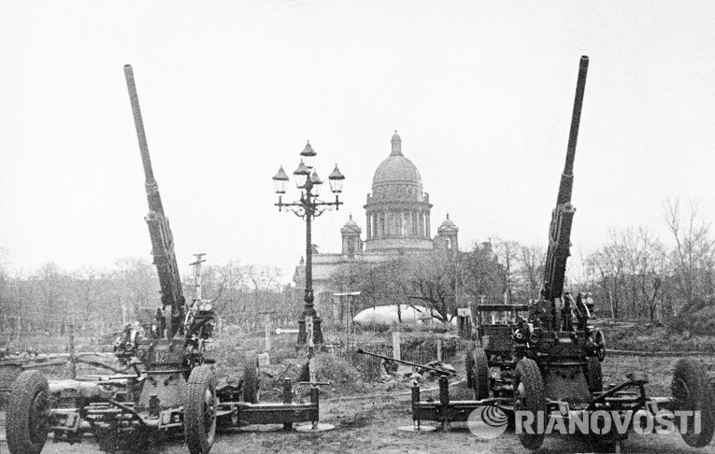
Город постоянно бомбят и обстреливают

Slide 4
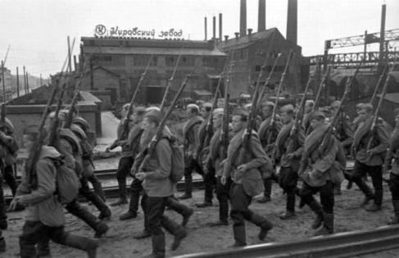
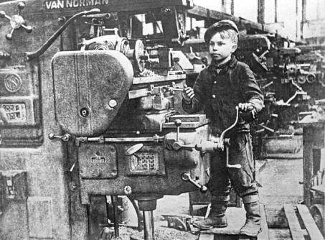
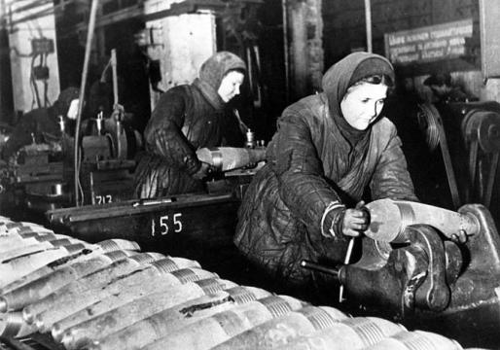
Рабочие ушли на фронт, а на их место встали женщины и подростки.

Slide 5
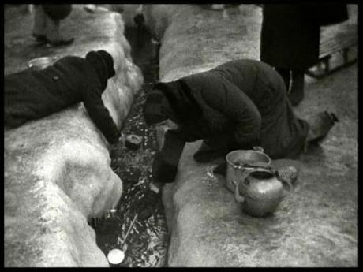
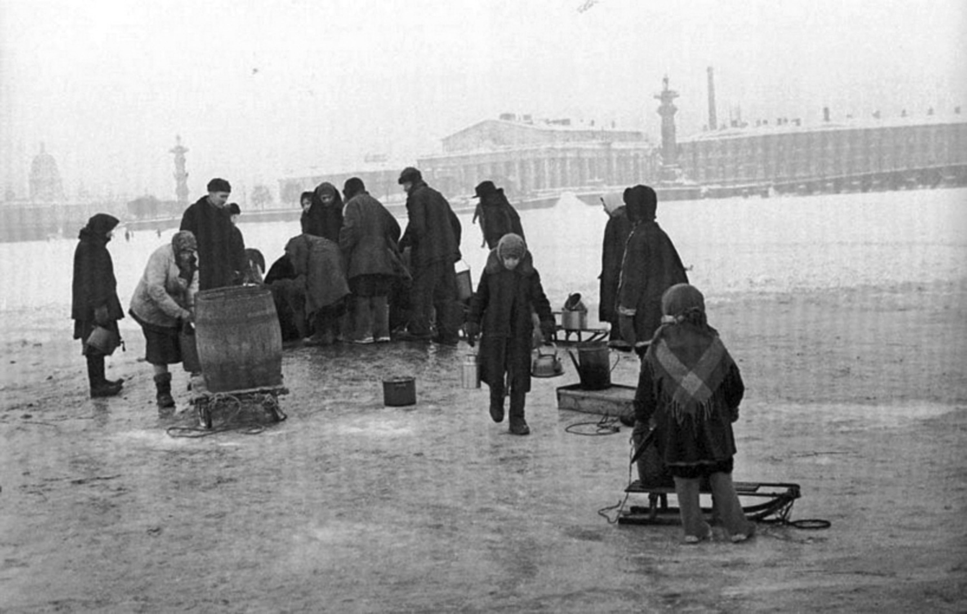
Водопровод в городе не работал, и за водой приходилось ходить на Неву.

Slide 6
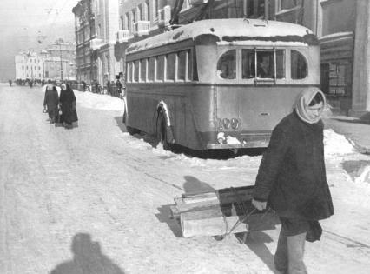
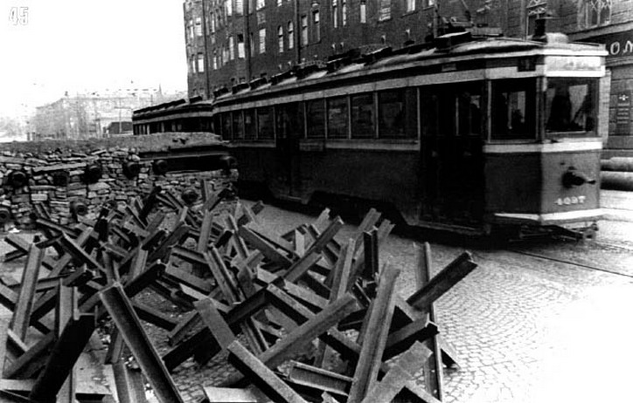
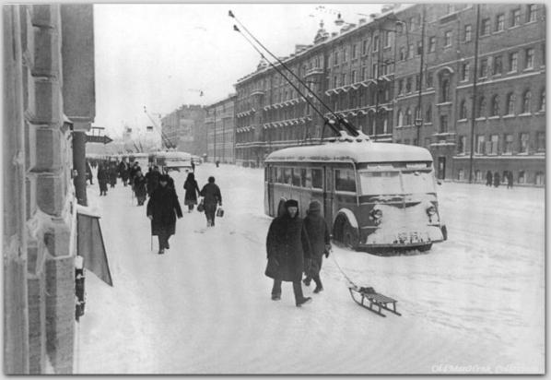
Не ходили по улицам города автобусы и трамваи.

Slide 7
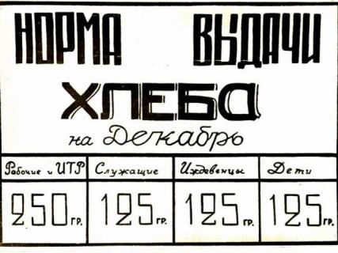
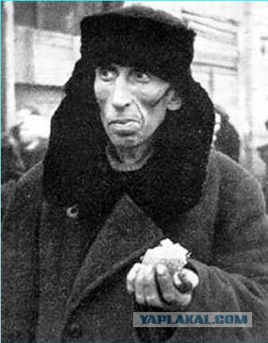
Такие объявления висели во всех булочных Ленинграда.

Slide 8
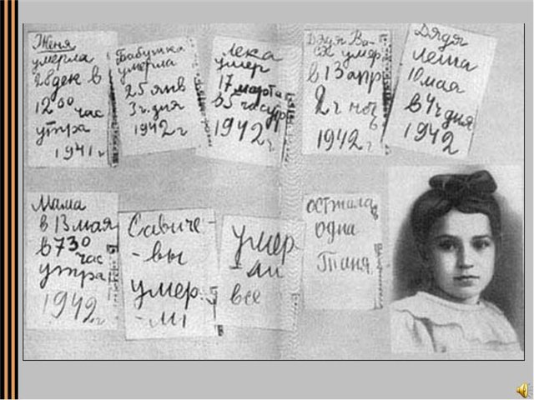
Дневник ленинградской школьницы Тани Савичевой

Slide 9
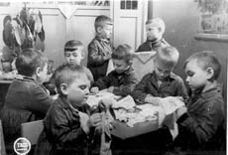
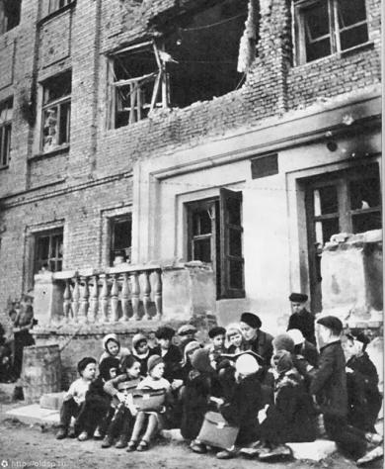
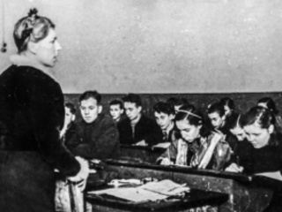
В блокадном Ленинграде продолжали учиться дети.

Slide 10
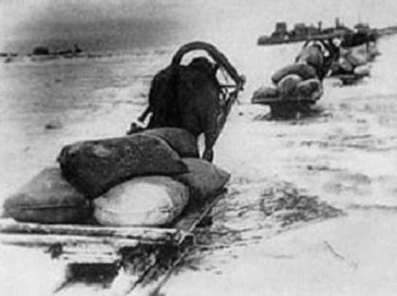
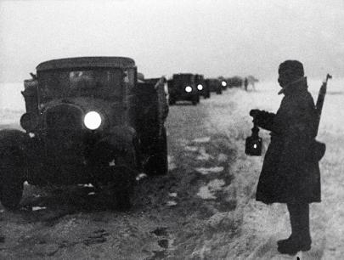
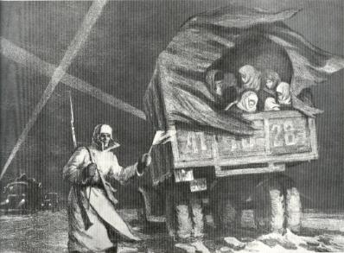
«Дорогой жизни шёл к нам хлеб. Дорогой дружбы многих к многим. Ещё не знают на Земле страшней и радостней дороги.» Ольга Берггольц
Дорога жизни

Slide 11
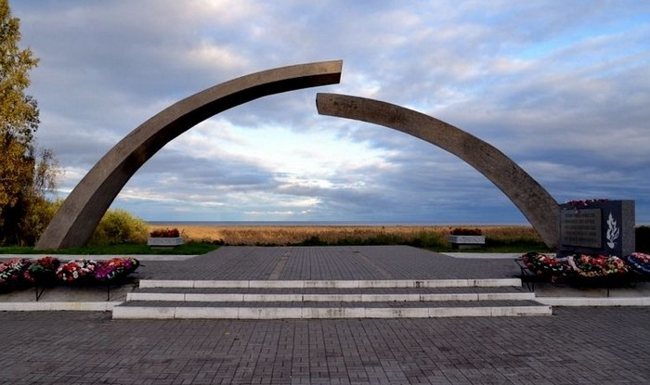
«Разорванное кольцо» – памятник на Дороге жизни

Slide 12
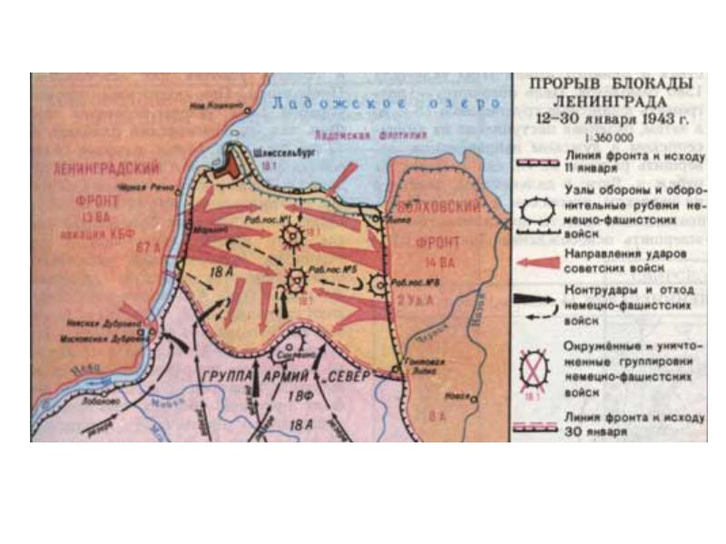
18 января 1943 года войска Ленинградского и Волховского фронтов прорвали блокаду Ленинграда

Slide 13
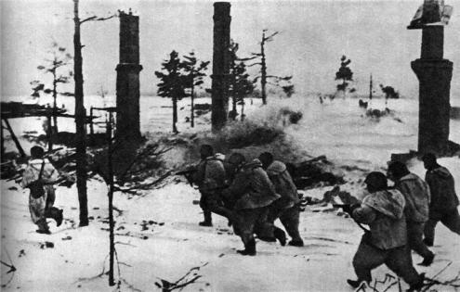
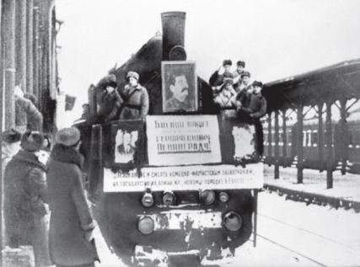
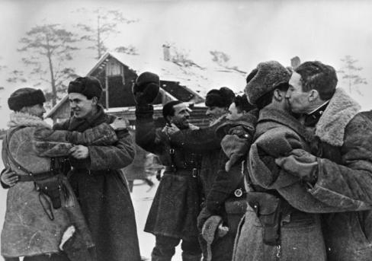
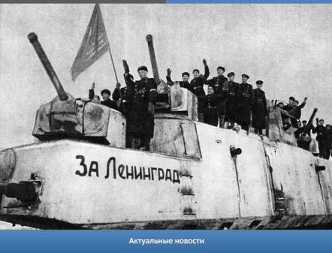
Блокада прорвана

Slide 14
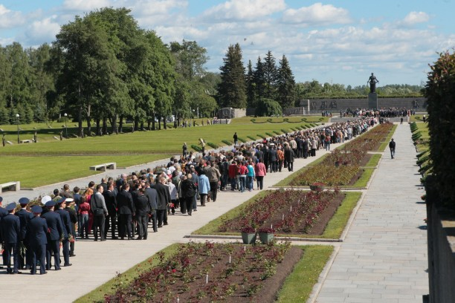
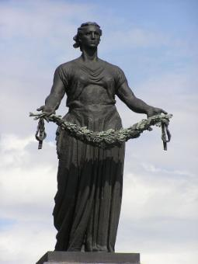
мемориальное Пискаревское кладбище
…их имён благородных мы здесь перечислить не сможем: так их много под вечной охраной гранита. Но знай, внимающий этим камням, никто не забыт и ничто не забыто.

Slide 15
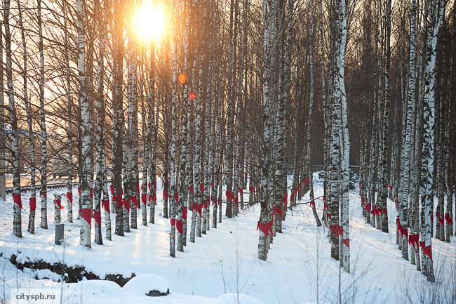
Здесь 900 берёз. Их столько, сколько дней суровых было

